Slide 1
ELEKTRONSKE OSNOVE RAČUNARA

Slide 2
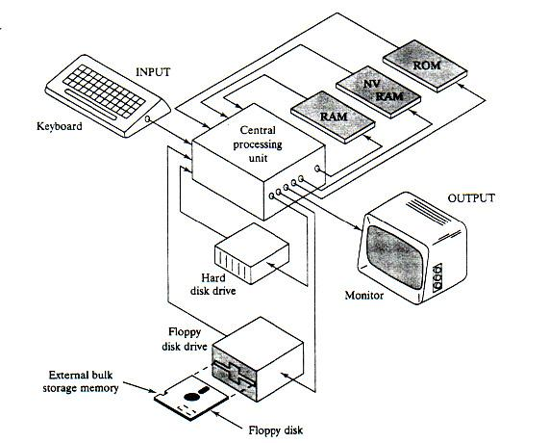
Digitalna logika
Hardver računara se najčešće deli na nekoliko glavnih jedinica kao što je prikazano na slici 3.1. Centralna procesorska jedinica (CPU) sadrži u sebi glavna aritmetička, logička i upravljačka kola računara. CPU se logično deli na: upravljačku jedinicu koja je odgovorna za rad svih os­talih sastavnih delova, aritmetičko-logičku jedinicu u kojoj se obavljaju sve elementarne aritmetičke, logičke i druge osnovne operacije, i iz­vestan broj specijalnih memorijskih sklopova koji se nazivaju registri
Slika 3.1 Glavne komponente hardvera računara

Slide 3
CPU je sa drugim delovima računara spojen pomoću jedne ili više sabirnica, tj. magistrala (bus), preko kojih u toku rada, različite vrste informacija ulaze ili izlaze iz CPU-a. Na magistrale su takođe spojene: jedinice glavne (unutrašnje) memorije, u kojima se pamte podaci i programi koji se upravo koriste, disk jedinice za dugotrajno skladištenje podataka i programa, kao i veliki broj drugih ulaznih i izlaznih jedinica. U srcu bilo kog računara nalaze se digitalna kola koja izvršavaju: upravljačku, logičku, aritmetičku i funkciju pamćenja (skladištenja). Ova kola nalaze se u centru hijerarhijskog modela računarskog sistema. Ona omogućavaju da se podaci i kodovi porede po jednakosti ili raznim formama nejedna­kosti. Ona izvršavaju sabiranje, oduzimanje i sve logičke operacije. Digitalna kola takođe omogućuju čuvanje podataka za kasniju upotrebu. Osnova za rad digitalnih kola su logičke operacije nad
bivalentnim is­kazima tj. operacije nad iskazima koji mogu imati samo dve istinitosne vrednosti: tačan (true) i netačan (false). Za ove dve vrednosti ima mnogo sinonima i primera u svakodnevnom životu: pozitivno-negativno, da-ne, nisko-visoko, istina-laž, uključeno-isključeno. Ovakva stanja se vrlo lako mogu kodirati binarnim brojnim sistemom, tj. pomoću 1 i 0. Teorijske osnove za bivalentnu logiku sadržane su u delu matematike poznate pod imenom Bulova algebra (George S. Boole).

Slide 4
Bulova algebra
Bulova algebra je deduktivni matematički sistem koji počiva na aksio­mama, na bazi kojih se dalje razvijaju teoreme. Zasniva se na binarnim zakonima mišljenja, gde jedan iskaz može biti ili istinit (tačan) ili neistinit (netačan), a nikada ne može biti delimično tačan ili deli­mično netačan.
Aksiome i teoreme Bulove algebre
Neka je dat skup S = {x, y, z, ...} koji sadrži najmanje dva različita ele­menta, i neka su na ovom skupu definisana dva binarna operanda sa oznakom + (logičko sabiranje, ILI) i · (logičko množenje, I), i jedan unarni operand - (negacija, NE). Bulova algebra sadrži dva specijalna elementa 0 i 1, takva da sve promenljive x, y, z, ... uzimaju vrednost iz skupa {0, 1}. Da bi ovaj skup S, i operacije +,- i · sačinjavali Bulovu algebru, neophodno je da budu zadovoljene aksiome Hantingtona:

Slide 5

A-1: Binarne operacije + i · su komutativne na skupu S, i međusobno su distributivne tako da za svako x, y, z, koji pripadaju skupu S, važi:
A-2: Binarne operacije + i · na skupu S poseduju neutralne elemente 1 i 0, tako da za svako x koje pripada skupu S, postoje elementi 1 i 0, koji takođe pripadaju skupu S, tako da je:
x+0=0+x=x
x •1=1•x=x

Slide 6
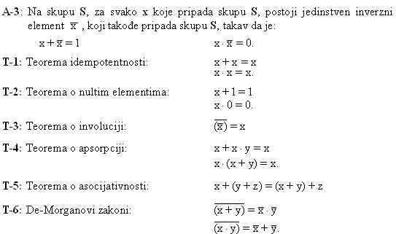

Slide 7
Napomena: Ovde je važno uočiti da u Bulovoj algebri važi princip du­alnosti, tj. sve aksiome i teoreme su date u paru, pa sve što važi za logičko množenje važi i za logičko sabiranje, samo se + zameni sa · i 0 sa 1. Teoreme T-1, T-2, a naročito T-4 ukazuju na jednu vrlo bitnu osobinu logičkih funkcija da se složene logičke funkcije mogu minimizirati, tj. transformisati u ekvivalentne logičke funkcije iste istinitosne vred­nosti, ali znatno jednostavnijeg oblika sa manje sastavnih delova (manje promenljivih i manje operacija).
Napomena: De-Morganovi zakoni nam kazuju da se složeni logički iskazi negiraju tako što se negira svaki iskaz ponaosob, ali se negira i ope­racija. Na primer, negacija iskaza: ”Ako sam slobodan i ako je lepo vreme, ići ću u šetnju” je iskaz: ”Ako nisam slobodan ili ako nije lepo vreme, neću ići u šetnju”.

Slide 8
Osnovne logičke operacije nad binarnim ciframa
Digitalna kola su projektovana tako da implementiraju principe binarne aritmetike, Bulove algebre i bivalentne logike. Naime, ova kola se mogu naći u jednom od dva stabilna stanja, tako da se na njihovom izlazu javlja ili visok naponski signal (1) ili nizak (0). Logička kola koriste binarne cifre 0 i 1 za predstavljanje istinitosnih vrednosti netačan i tačan. Uobičajeno je da se vrednost tačan kodira kao binarna jedinica, a netačan kao binarna nula. Postoje dve vrste logičkih operacija, zavisno od broja operanada koje u njima učestvuju, i to su:
unarne, logičke operacije nad jednim operandom (negacija),
binarne, logičke operacije nad dva operanda (sve druge operacije).

Slide 9
Operandi koji učestvuju u logičkim operacijama u računaru mogu biti:
logički podaci, gde se vrednosti tačan i netačan zamenjuju specijalnim
nizom binarnih cifara, tj. imaju specijalan kod,
binarni brojevi (višecifreni) gde se željena logička operacija prime­njuje na svaki bit odvojeno, a rezultat zavisi samo od sadržaja to parag botova (ili para botova iste težine - na istom mestu u zapisu broja),i ne utiče na rezultat operacije nad binarnim ciframa na bilo kom drugom mestu u zapisu broja.
Kombinovanjem elementarnih logičkih operacija, i njihovom primenom na logičke promenljive, dobija se veliki broj različitih logičkih izraza i funkcija. Ako imamo samo dve logičke promenljive (n=2), možemo napraviti 2p (p=2n), odnosno 16 funkcija.

Slide 10

Negacija (NOT)
Najprostija logička operacija koja se obavlja nad jednom operandom zove se negacija ili NE operacija (inverzija ili komplementiranje). Negacija uzima vrednost tačan (1), i konvertuje je u vrednost netačan (0) i obrnuto. Na slici 3.2 je pokazana tabela negacije. X je ulazna veličina (operand), a Z je izlazna veličina (rezultat).
Slika 3.2. Tabela istinitosnih vrednosti negacije
Za izračunavanje rezultata logičkih operacija obično se koriste tabele (kao na slici 3.2.), koje se zovu tabele istinitosti, kombinacione tabele ili tabele stanja. Ove tabele sadrže sve moguće vrednosti za ulazne veličine (X, Y, A, B,...), i odgovarajući rezultat, odnosno izlaznu vrednost (Z, X, Y, ...). Broj mogućih kombinacija ulaznih veličina jednak je 2n gde je n-broj ulaznih veličina. Ako imamo jednu ulaznu veličinu (negacija), onda je broj kombinacija 2 (21 ), ako imamo dve ulazne veličine broj kombinacija je 4 (22 ), za tri je 8 (23 ) itd.

Slide 11
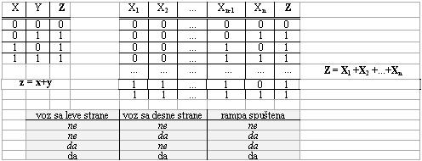
ILI operacija (OR)
Ova operacija se vrši nad dve ili više ulaznih vrednosti, a naziva se još i logičko sabiranje, disjunkcija. Da bi rezultat operacije imao vrednost 1 (tačan) mora bar jedna ulazna veličina imati vrednost 1 (tačan). Na slici 3.3 je prikazana tablica istinitosti za ILI operaciju nad dve ulazne vrednosti X i Y, kao i tablica istinitosti za n ulaznih vrednosti X1,..., Xn. Uočavamo da kombinacije X=1, Y=0 i X=0, Y=1 nisu iste, ali je rezultat operacije isti, tj. Z=1. Rezultat Z=1 dobija se kada su jedna ili više ulaznih vrednosti jednovremeno jednake 1.
Slika 3.3. Tabela istinitosti logičke operacije ILI

Slide 12
Operacija I (AND)
Rezultat ove operacije je istinit (1), samo ako su sve ulazne vrednosti takođe istinite. Drugim rečima, rezultat operacije I (AND) je jednak nuli, ako je bar jedna ulazna vrednost jednaka nuli. Operacija I se još naziva logičko množenje ili konjunkcija. Tabela istinitosti za dve vrednosti X i Y, i za niz n ulaznih vrednosti X1,...Xn data je na slici 3.4. Logičko množenje daje rezultat tačan samo ako ni jedan ulazni signal nije jednak nuli, tj. da bi rezultat bio Z=1, moraju svi ulazni signali istovre­meno biti jednaki jedinici: X = Y=1 tj. X1 = X2 = ... = Xn =1.
X | Y | Z |  |  | X₁ | X₂ | ... | X_{n-1} |  | X_{n} | Z
0 | 0 | 0 |  |  | 0 | 0 | ... | 0 |  | 0 | 0
0 | 1 | 0 |  |  | 0 | 0 | ... | 0 |  | 1 | 0
1 | 0 | 0 |  |  | 0 | 0 | ... | 1 |  | 0 | 0
1 | 1 | 1 |  |  | 0 | 0 | ... | 1 |  | 1 | 0
 |  |  |  |  | . | . | . | . |  | . | 0
 |  |  |  |  | 1 | 1 | ... | 0 |  | 1 | 0
 |  |  |  |  | 1 | 1 | .. | 1 |  | 0 | 0
 |  |  |  |  | 1 | 1 | ... | 1 |  | 1 | 1
imamo slobodno vreme |  |  |  | lep dan |  |  |  |  | idem u šetnju
ne |  |  |  | ne |  |  |  |  | ne
ne |  |  |  | da |  |  |  |  | ne
da |  |  |  | ne |  |  |  |  | ne
da |  |  |  | da |  |  |  |  | da
Slika 3.4. Tabela istinitosti logičke operacije I

Slide 13

Ekskluzivno ILI (XOR)
Ova operacija se naziva još i isključivo ILI, a daje istinit rezultat (tačan, 1), ako je jedna i samo jedna od ulaznih veličina istinita. Tabela istinitosti operacije ekskluzivno ILI data je na slici 3.5. Ako pažljivije pogledamo rezultat ove operacije, uočićemo da on odgovara zbiru binarnih cifara (ne uzimajući u obzir prenos), pa se zato ova ope­racija naziva i sabiranje po modulu dva.
Slika 3.5. Tablica istinitosti ekskluzivnog ILI (XOR)

Slide 14
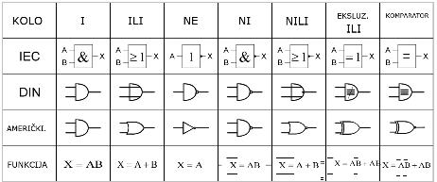
Elementarna logička kola
Osnovne logičke operacije su: NE, ILI, I i ekskluzivno ILI. Ove ope­racije, da bi generisale rezultat, slede pravila matematičke logike sa samo dve vrednosti: tačan i netačan (1 i 0). Elektronske komponente koje izvršavaju logičke operacije, izraze i funkcije nazivaju se logička kola. Standardni simboli ovih kola dati su na slici 3.6.
Slika 3.6. Osnovna logička kola

Slide 15
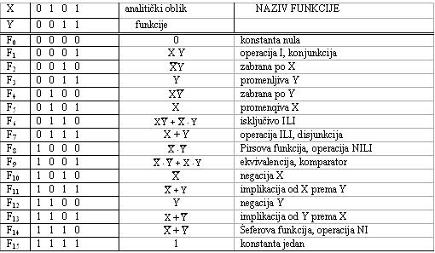
Kombinovanjem ovih kola mogu se realizovati proizvoljne logičke funk­cije, kao i sve druge elementarne logičke operacije. Na slici 3.7 prika­zana je tabela mogućih logičkih funkcija sa dve ulazne veličine, i sve one se mogu prikazati pomoću elementarnih logičkih operacija I, ILI i NE. Skup operacija pomoću kojih se može realizovati svaka druga logička operacija, i pomoću kojih se može predstaviti svaka logička funkcija, naziva se baza logičkog sistema. U slučaju Bulove algebre skup operacija {I, ILI, NE} predstavlja bazu. No, operacija I se može realizovati pomoću operacije NE i ILI (kao što se to vidi na slici 3.8.), pa skup {NE, ILI} takođe čini bazu logičkog sistema. Takođe se i operacija ILI može realizovati pomoću operacija I i NE (slika 3.9.), pa i skup {NE, I} čini bazu.
Slika 3.7. Tabela funkcija sa dve promenljive

Slide 16


Slika 3.8. Realizacija operacije I pomoću operacija NE i ILI
Slika 3.9. Realizacija operacije ILI pomoću operacija I i NE

Slide 17


Posmatrajući tabelu na slici 3.7. uočavamo dve funkcije NI i NILI, koje predstavljaju negaciju dveju osnovnih logičkih operacija. Može se pokazati da je svaka od ovih operacija (i NI i NILI), ujedno baza logičkog sis­tema, tj. sve druge operacije se mogu realizovati preko samo jedne od ove dve funkcije. Upotreba ovih logičkih kola pruža niz pogodnosti u reali­zaciji digitalnih mreža u računarskim sklopovima i uređajima. Na slici 3.10. data je tabela istinitosti za NI kolo, kao i njihov simbol, a na slici 3.11. data je tabela istinitosti i simbol (koji se koristi u elek­tričnim šemama) za kolo NILI
Slika 3.10. Tabela istinitosti i simbol NI kola
Slika 3.11. Tabela istinitosti i simbol NILI kola

Slide 18
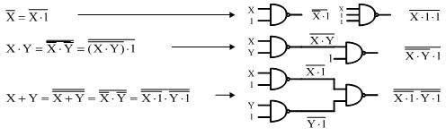
Na slici 3.12. pokazano je kako se pomoću NI kola mogu realizovati os­novne logičke operacije NE, ILI i I. Na slici 3.13. prikazana je reali­zacija NI, ILI i I operacija pomoću NILI operacije.
Slika 3.12. Realizacija operacija NE, ILI i I pomoću NI kola
Sa izuzetkom NE kola, sva pomenuta logička kola su dvoulazna. U računarskoj tehnici vrlo često se javlja potreba za primenom I i ILI operacija nad tri, četiri, osam, šesnaest i više ulaza istovremeno

Slide 19
Ovaj problem se može rešiti dvojako:
upotrebom višeulaznih logičkih kola,
povezivanjem više dvoulaznih kola.
Na slici 3.14. prikazana je realizacija ILI kola sa tri ulaza (troulazno kolo), a na slici 3.15. realizacija I kola za četiri ulaza. Upotreba standardnih logičkih kola, a naročito NI i NILI kola, umno­gome pojednostavljuje i pojeftinjuje izradu složenih logičkih mreža. Naime logička kola se nikada ne prave pojedinačno, već se u jednom integrisanom kolu (čipu, chip) obično nalazi nekoliko logičkih kola iste vrste. Na primer, u jednom čipu sa 14 izvoda obično se nalaze četiri dvoulazna logička kola I, ILI, NI, ili NILI

Slide 20
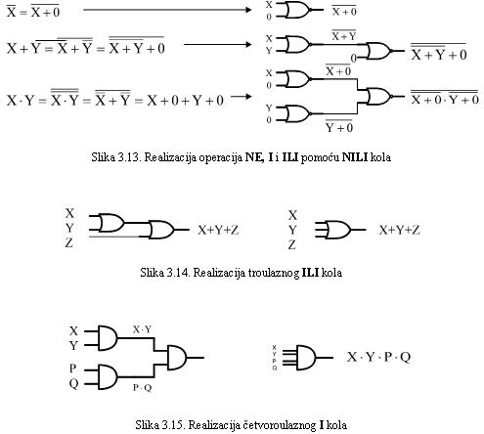

Slide 21
Određene logičke funkcije mogu naći i praktičnu primenu u računarskoj tehnici. Realizacija sklopova koji podržavaju rad ovakvih funkcija zahteva niz elektronskih elemenata. Što je veći broj operatora u izrazu za logičku funkciju to je i njeno izvođenje složenije. No, obzirom na to da se u izradi jednog računara koristi od nekoliko stotina do nekoliko hiljada logičkih funkcija, jasno je da je svaka ušteda u tom pogledu od značaja. Da bi se ostvarile uštede u potrošnji logičkih kola, neophodno je minimizirati sve logičke funkcije koje se javljaju u jednom računarskom sistemu. Minimizacija je neophodna da bi se uprostila električna mreža, i smanjio broj logičkih kola potrebnih za realizaciju. U ovom slučaju to znači da funkcije treba prikazati sa što manje operatora i promenljivih, a da pri tome funkcija ima isto značenje, odnosno isti skup vrednosti.

